Slide 1

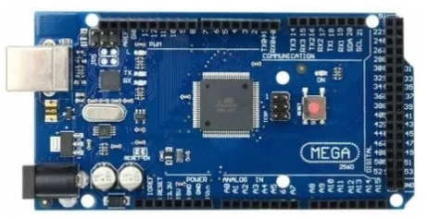
Tarefa 05 – Projeto Final Software Embarcado obter informações de sensores e controlar atuadores conectados a arduino + esp8266 esp-01 (modulo wi-fi) via WebServer
Caio Roscelly Barros Fagundes
Mestrando do Programa de Pós Graduação em Engenharia Eletrônica – PEL UERJ
Linha de Pesquisa: Redes de Telecomunicações - Redes de Computadores e Sistemas Distribuídos
DEZEMBRO 2019

Slide 2

Motivação + Ideia do projeto
Utilizar o arduino + modulo wireless ESP8266 ESP-01 para executar comandos remotos através do chatbot do Telegram.
A motivação para este projeto é o desejo de conhecer e me aprofundar na interação com as tecnologias de chatbot disponíveis no mercado, que fazem o papel de interface para comunicação web (webservers).
Em especial irei utilizar as APIs do Telegram, que é uma ferramenta já muito utilizada no mercado e inclusive na Oi.
Na Oi utilizamos o Telegram para coletar informações de serviços e servidores, enviar comandos remotos a servidores, tirar prints automáticos de telas de dashboards, entre outras iterações.
Os comandos serão:
Comandos “get” para leitura de variáveis, como temperatura e umidade;
Envio de strings que podem ser mostradas em um display OLED;
Envio de comandos remotos para ligar e desligar lâmpadas;

Slide 3
Motivação + Ideia do projeto
Utilizar o arduino + modulo wireless ESP8266 ESP-01 para executar comandos remotos através do de Interface Webserver.
A motivação para este projeto é o desejo de controlar remotamente, via Wi-Fi, os sensores e atuadores do arduino através de um Webserver que fazem o papel de interface para comunicação web em uma rede sem fio.
Os comandos serão:
Comandos “get” para leitura de variáveis, como temperatura e umidade;
Comandos “set” para controlar remotamente um motor Servo;
Envio de comandos remotos para ligar e desligar lâmpadas;

Slide 4
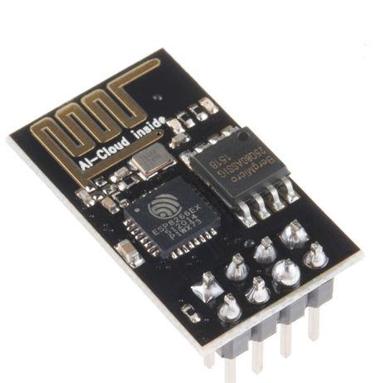
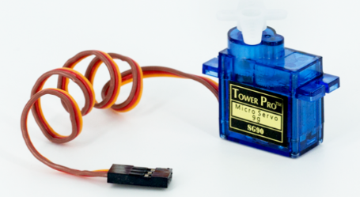
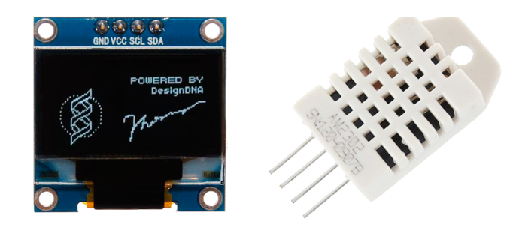
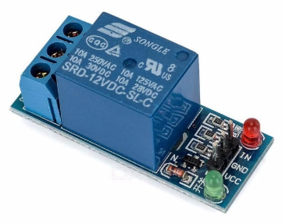
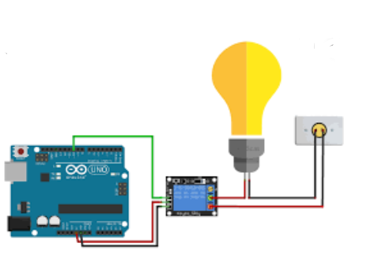
Sensores e atuadores utilizados
Foram escolhidos seguintes componentes para serem utilizados no projeto (por enquanto):
Modulo Wi-Fi ESP8266 ESP-01 + Arduino Mega
Sensor de Umidade e Temperatura
Tela Display OLED Motor Servo
Relé
Resistores diversos, Lâmpadas

Slide 5
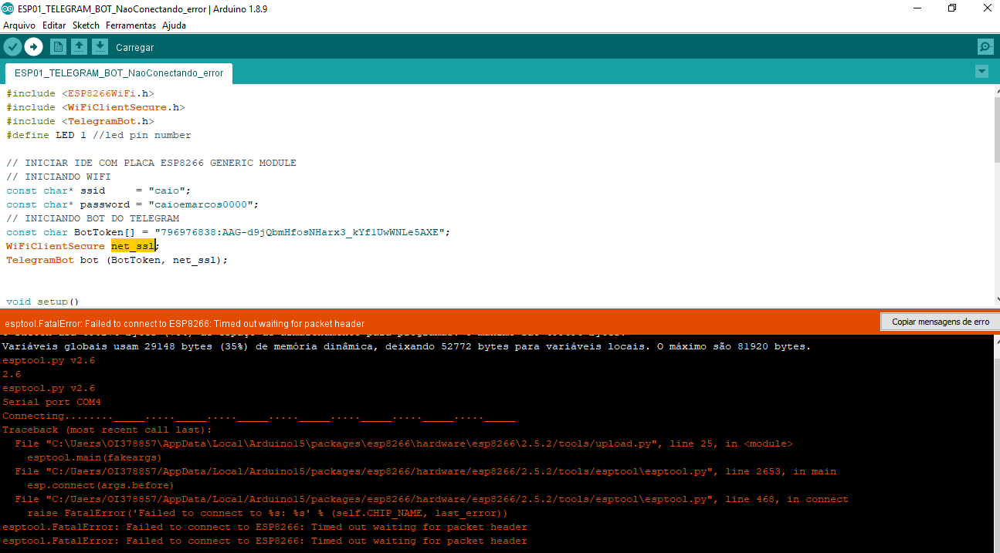
Andamento do projeto – Troca da Interface de comunicação wireless
Dificuldades encontradas?
A ideia inicial do Projeto era usar o ESP01 como interface web para receber os comandos do Telegram, porém, isso não foi possível. Na maioria das literaturas encontradas na internet, utiliza-se o NodeMCU (evolução do ESP01) para realizar tais tarefa complexas. Ao tentar conectar o ESP01 a internet com a utilização de algumas bibliotecas para tal, não foi possível realizar tal conexão. O ESP01 não consegue realizar uma conexão SSL (Secure Sockets Layer) que é um tipo de criptografia necessária para conectar um servidor web (Meu Webserver) e um navegador (Telegram).
O que foi feito para superar tal dificuldade?
Decidi então abandonar a ideia de usar o Telegram como Interface web de comunicação e passei a utilizar um Webserver criado por mim com o ESP01. O ESP01, apesar de ser bastante limitado em termos de processamento e memória, é um Webserver, portanto, nos dá a possibilidade de criar uma página web para servir como interface web na rede sem fio.

Slide 6
Andamento do projeto – troca do ARDUINO UNO PARA MEGA E display oled por motor servo
Após seguir com a criação da interface web do ESP01, mais um problema surgiu. Percebi que o tanto o arduino UNO quanto ESP01 são limitados em termos de capacidade de processamento e armazenamento, portanto, quanto mais atuadores ou sensores eu colocava no circuito, mias código era feito. Coloquei a lâmpada e o sensor de umidade e temperatura para funcionar perfeitamente, mas ao inserir o display OLED a memória do arduino UNO se esgotou e a página web criada com o ESP01 começou a apresentar lentidão extrema, e apresentando erros de timeout em diversos momentos quando abria a página.
Novas dificuldade encontradas?
Arduino uno com memoria esgotada e lentidão extrema causando timeout na pagina web do ESP01 após inserir o display OLED no circuito.
O código do display OLED é muito pesado, pois deve-se configurar a informação que será printada na tela pixel a pixel.
Solução?
Usar o arduino Mega que tem maior capacidade de armazenamento e processamento.
Tirar o Display OLED do circuito e substituir por algum outro atuador mais “leve”. Será colocado um motor Servo no lugar.

Slide 7
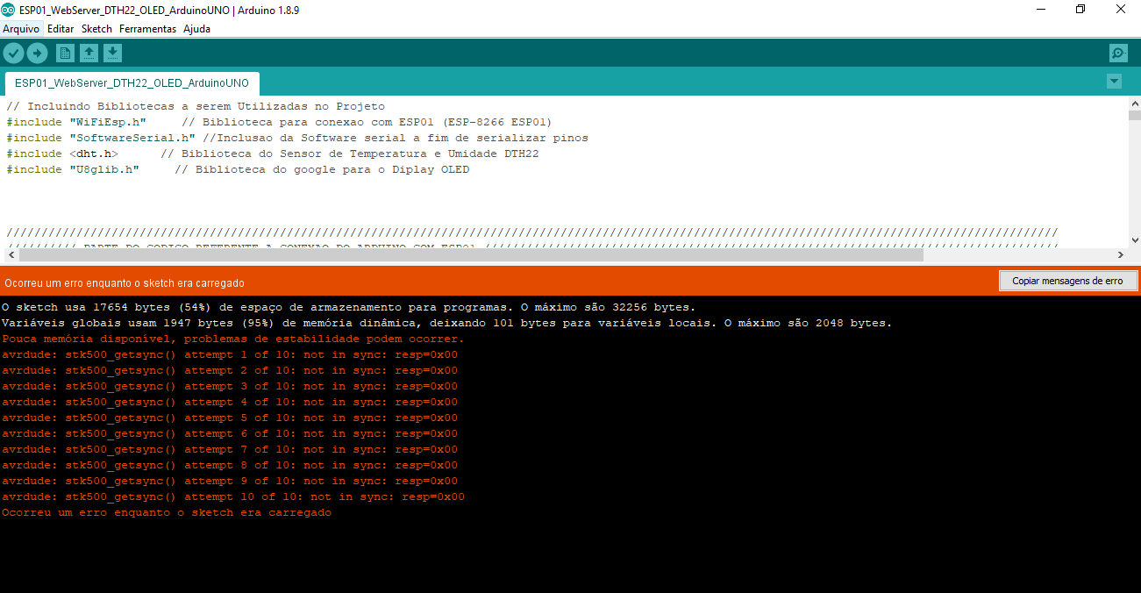
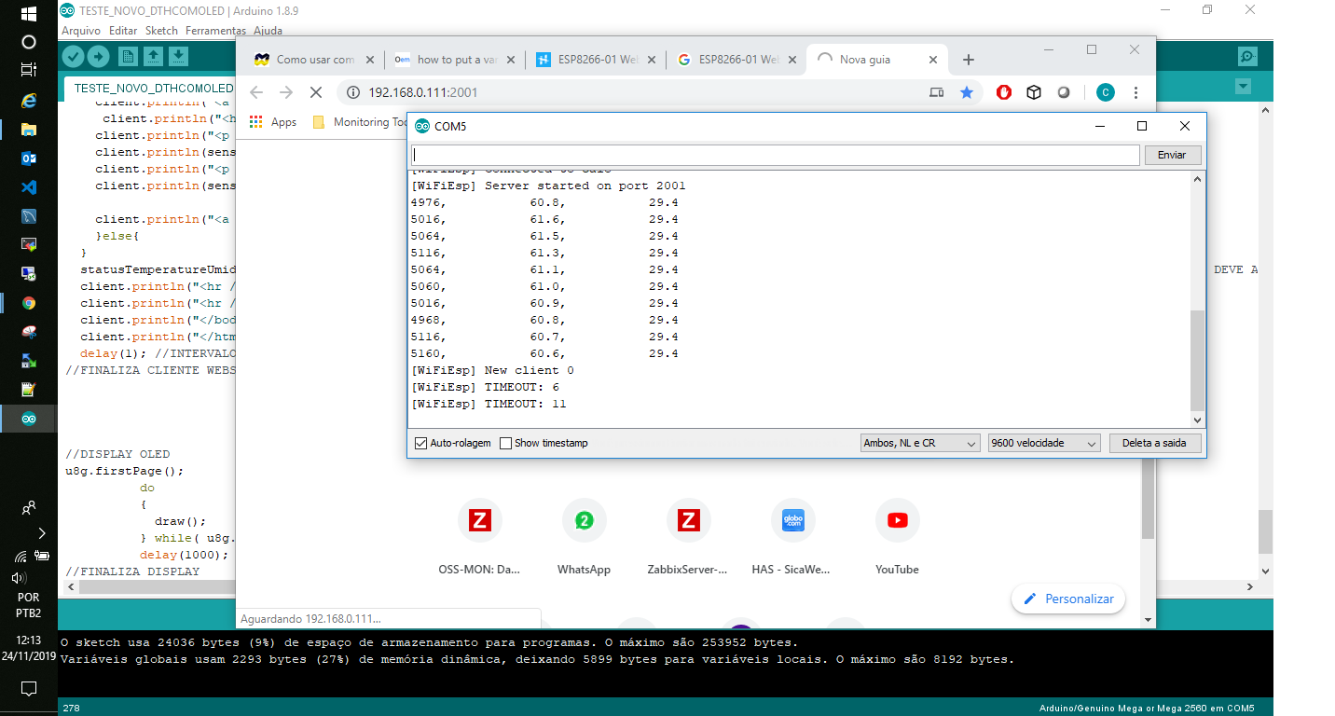

Slide 8
Andamento do projeto
O que foi feito?
Criado um Webserser e Página WEB com o ESP01 e Arduino MEGA.
Circuito com relé + lâmpada já foi criado e integrado ao Arduino Uno e ESP01. A função de Set Lâmpada On/Off já foi criado e está funcionando e integrado a página web.
Circuito com Sensor DTH22 de Temperatura e Umidade já foi criado e integrado ao Arduino Uno e ESP01. A função de GET Temperatura e GET umidade já foi criado e está funcionando e integrado a página web.
O que falta fazer?
Adicionar o terceiro e ultimo componente ao circuito (Motor Servo), criar o código integrando o Motor Servo ao Arduino Mega + ESP01. O Motor Servo irá substituir o display OLED.
Mostrar funcionamento do projeto, entrando na página web via smartphone ou computador e executando os comandos.

Slide 9
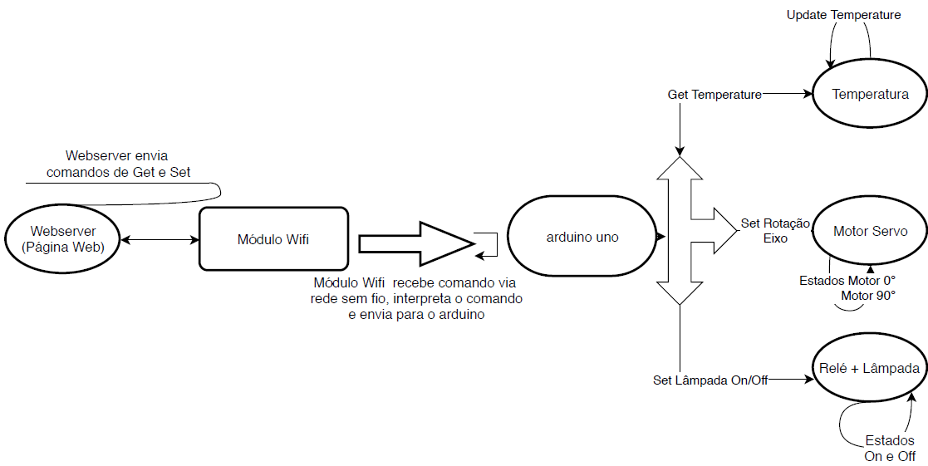
Pseudo Máquina de Estado (DIAGRAMA DE BLOCOS)

Slide 10
OBRIGADO

